Slide 1
第十一讲 ACL和NAT
主讲：惠州学院计算机科学与工程学院--陈朝华
电话：13824275621（675621）
邮箱：23582105@qq.com
微信：jxhzlaohei

Slide 2
ACL产生背景
用户可以允许E- mail通信流量被路由，而拒绝所有的Telnet通信流量；
某部门要求只能使用WWW这个功能；
为了某部门的保密性，不允许其访问外网，也不允许外网访问它。
计算机科学与工程学院 主讲人：陈朝华

Slide 3
ACL的概念
访问控制列表(ACL)是一种基于包过滤的访问控制技术，它可以根据设定的条件对接口上的数据包进行过滤，允许其通过或丢弃。
访问控制列表被广泛地应用于路由器和三层交换机，借助于访问控制列表，可以有效地控制用户对网络的访问，从而最大程度地保障网络安全。
计算机科学与工程学院 主讲人：陈朝华

Slide 4

填空题
4分
访问控制列表(英文缩写： [填空1] )是一种基于 [填空2] 的访问控制技术， 被广泛地应用于 [填空3] 和 [填空4]
正常使用填空题需3.0以上版本雨课堂
作答
计算机科学与工程学院 主讲人：陈朝华

Slide 5
ACL的分类
ACL的类型根据不同的划分规则可以有不同的分类。例如：
按照创建ACL时的命名方式分为数字型ACL和命名型ACL：
创建ACL时指定一个编号，称为数字型ACL。
  编号为ACL功能的标示。
  例如2000～2999为基本ACL，3000～3999为高级ACL。
创建ACL时指定一个名称，称为命名型ACL。
计算机科学与工程学院 主讲人：陈朝华

Slide 6
填空题
2分
基本ACL的编号为 [填空1] ，高级ACL编号为 [填空2] 。
正常使用填空题需3.0以上版本雨课堂
作答
计算机科学与工程学院 主讲人：陈朝华

Slide 7
ACL的命名规则
用户在创建ACL时，可以为ACL指定一个名称，ACL的名称对于ACL全局唯一，每个ACL最多只能有一个名称。
命名型的ACL使用户可以通过名称唯一地确定一个ACL，并对其进行相应的操作。
在创建ACL时，用户可以选择是否配置名称。ACL创建后，不允许用户修改或者删除ACL名称，也不允许为未命名的ACL添加名称。
在指定命名型ACL时，也可以同时配置对应编号。如果没有配置对应编号，系统在记录此命名型ACL时会自动为其分配一个数字型ACL的编号。
计算机科学与工程学院 主讲人：陈朝华

Slide 8
华为ACL分类
分类 | 适用的IP版本 | 功能介绍 | 说明
基本ACL | IPv4 | 可使用IPv4报文的源IP地址、分片标记和时间段信息来定义规则。 | 基本IPv4 ACL简称基本ACL。编号范围为2000～2999。
高级ACL | IPv4 | 既可使用IPv4报文的源IP地址，也可使用目的地址、IP优先级、 ToS、IP协议类型、ICMP类型、TCP源端口/目的端口、 UDP（User Datagram Protocol）源端口/目的端口号等来定义规则。 | 高级IPv4 ACL简称高级ACL。编号范围为3000～3999。
二层ACL | IPv4&IPv6 | 可根据报文的以太网帧头信息来定义规则，如根据源MAC地址、 目的MAC地址、以太帧协议类型等。 | 编号范围为4000～4999。
用户自定义ACL | IPv4&IPv6 | 可根据偏移位置和偏移量从报文中提取出一段内容进行匹配。 | 编号范围为5000～5999。
用户ACL | IPv4 | 既可使用IPv4报文的源IP地址或源UCL（User Control List）组， 也可使用目的地址或目的UCL组、IP协议类型、ICMP类型、 TCP源端口/目的端口、UDP源端口/目的端口号等来定义规则。 | 编号范围为6000～6999。
基本ACL6 | IPv6 | 可使用IPv6报文的源IP地址、分片标记和时间段信息来定义规则。 | 基本IPv6 ACL简称基本ACL6。编号范围为2000～2999。
高级ACL6 | IPv6 | 可以使用IPv6报文的源地址、目的地址、IP承载的协议类型、 针对协议的特性（例如TCP的源端口、目的端口、ICMPv6协议的类型、ICMPv6 Code）等内容定义规则。 | 高级IPv6 ACL简称高级ACL6。编号范围为3000～3999。
基本ACL和基本ACL6、高级ACL和高级ACL6对应的编号/名称
可以相同，二者互不影响。
计算机科学与工程学院 主讲人：陈朝华

Slide 9
ACL的规则管理
每个ACL作为一个规则组，可以包含多个规则。
规则通过规则ID（rule-id）来标识，规则ID可以由用户进行配置，也可以由系统自动根据步长生成。
一个ACL中所有规则均按照规则ID从小到大排序。
规则ID之间会留下一定的间隔。如果不指定规则ID时，具体间隔大小由“ACL的步长”来设定。
例如步长设定为5，ACL规则ID分配是按照5、10、15……来分配的。如果步长值是2，自动生成的规则ID从2开始。
用户可以根据规则ID方便地把新规则插入到规则组的某一位置。
计算机科学与工程学院 主讲人：陈朝华

Slide 10
ACL 工作流程1
①当一个数据报进入一个端口，路由器检查这个数据报是否可路由。
  如果是可以路由的，路由器检查这个端口是否有ACL控制进入数据报。
  如果有，根据ACL中的条件指令，检查这个数据报。
  如果数据报是被允许的，就查询路由表，决定数据报的目标端口。
②路由器检查目标端口是否存在ACL控制流出的数据报。
  若不存在，这个数据报就直接发送到目标端口。
  若存在，就再根据ACL进行取舍。然后在转发到目的端口。
计算机科学与工程学院 主讲人：陈朝华

Slide 11
ACL 工作流程2
总之，一入站数据包，由路由器处理器调入内存，读取数据包的包头信息，如目标IP地址，并搜索路由器的路由表，查看是否在路由表项中，如果有，则从路由表的选择接口转发（如果无，则丢弃该数据包），数据进入该接口的访问控制列表（如果无访问控制规则，直接转发），然后按条件进行筛选。
当ACL处理数据包时，一旦数据包与某条ACL语句匹配，则会跳过列表中剩余的其他语句，根据该条匹配的语句内容决定允许或者拒绝该数据包。如果数据包内容与ACL语句不匹配，那么将依次使用ACL列表中的下一条语句测试数据包。该匹配过程会一直继续，直到抵达列表末尾。最后一条隐含的语句适用于不满足之前任何条件的所有数据包。这条最后的测试条件与这些数据包匹配，通常会隐含拒绝一切数据包的指令。
此时，路由器不会让这些数据进入或送出接口，而是直接丢弃。最后这条语句通常称为隐式的“deny any”语句。由于该语句的存在，所以在ACL中应该至少包含一条permit语句，否则，默认情况下，ACL将阻止所有流量。
计算机科学与工程学院 主讲人：陈朝华

Slide 12

ACL使用
ACL的使用分为两步：
(1)创建访问控制列表ACL，根据实际需要设置对应的条件项；
(2)将ACL应用到路由器指定接口的指定方向(in/out)上。
计算机科学与工程学院 主讲人：陈朝华

Slide 13
ACL实施原则
在实施ACL的过程中，应当遵循如下三个基本原则：
1. 最小特权原则
  只给受控对象完成任务所必须的最小权限。
2.最靠近受控对象原则
  所有的网络层访问权限控制。
3.默认原则
  丢弃或允许。
计算机科学与工程学院 主讲人：陈朝华

Slide 14
ACL配置和使用注意事项
ACL是自顶向下顺序进行处理，一旦匹配成功，就会进行处理，且不再比对以后的语句。
ACL中语句的顺序很重要，应当将最严格的语句放在最上面，最不严格的语句放在底部。
当所有语句没有匹配成功时，会丢弃分组。这也称为ACL隐性拒绝。
每个接口在每个方向上，只能应用一个ACL。
标准ACL应该部署在距离分组的目的网络近的位置，扩展ACL应该部署在距离分组发送者近的位置。
计算机科学与工程学院 主讲人：陈朝华

Slide 15
ACL应用
ACL可以应用于多种场合，其中最为常见的应用情形如下：
1、过滤邻居设备间传递的路由信息。
2、控制交换访问，以此阻止非法访问设备的行为，如对 Console接口、 Telnet或SSH访问实施控制。
3、控制穿越网络设备的流量和网络访问。
4、通过限制对路由器上某些服务的访问来保护路由器，如HTP、SNMP和NIP等。
5、为DDR和 IPSeC VPN定义感兴趣流。
6、能够以多种方式在IOS中实现QoS(服务质量)特性。
7、在其他安全技术中的扩展应用，如TCP拦截和IOS防火墙。
计算机科学与工程学院 主讲人：陈朝华

Slide 16
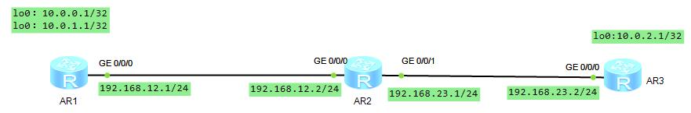
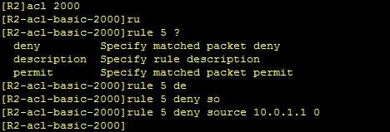

ACL配置简单实例
1
AR1上的lo0可以ping通AR3上的lo0，而lo1不可以ping通AR3上的lo0
AR3只是不想让10.0.1.1 ping它，而其他的数据包都可以接收
计算机科学与工程学院 主讲人：陈朝华

Slide 17
NAT产生背景
IP地址演变过程
  两级IP
  三级结构
  CIDR
  NAT
  IPv6
计算机科学与工程学院 主讲人：陈朝华

Slide 18
NAT技术基础
公有IP地址：也叫全局地址，是指合法的IP地址，它是由NIC或者ISP分配的地址，对外代表一个或多个内部局部地址，是全球统一的可寻 址的地址。
私有IP地址：也叫内部地址，属于非注册地址，专门为组织机构内部使用。因特网分配编号委员会（IANA）保留了3块IP地址做为私有IP地址：
10.0.0.0 ——— 10.255.255.255
172.16.0.0——— 172.31.255.255
192.168.0.0———192.168.255.255
地址池：地址池是有一些外部地址（全球唯一的IP地址）组合而成，我们称这样的一个地址集合为地址池。在内部网络的数据包通过地址转换到达外部网络时，将会在地址池中选择某个IP地址作为数据包的源IP地址，这样可以有效的利用用户的外部地址，提高访问外部网络的能力。
计算机科学与工程学院 主讲人：陈朝华

Slide 19
多选题
1分
私有IP地址：也叫内部地址，属于非注册地址，专门为组织机构内部使用。因特网分配编号委员会（IANA）保留了3块IP地址做为私有IP地址：
A
10.0.0.0 ——— 10.255.255.255
B
172.16.0.0——— 172.16.255.255
C
172.16.0.0 ———172.31.255.255
D
192.168.0.0———192.168.255.255
提交
计算机科学与工程学院 主讲人：陈朝华

Slide 20
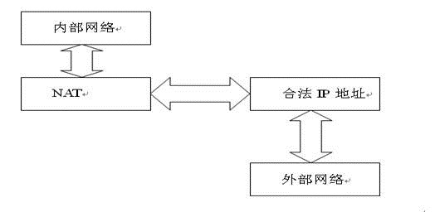
NAT概述
NAT英文全称是“Network Address Translation”，中文意思是“网络地址转换”，它是一个IETF(Internet Engineering Task Force, Internet工程任务组)标准，允许一个整体机构以一个公用IP（Internet Protocol）地址出现在Internet上。顾名思义，它是一种把内部私有网络地址（IP地址）翻译成合法网络IP地址的技术，如下图所示。因此我们可以认为，NAT在一定程度上，能够有效的解决公网地址不足的问题。
计算机科学与工程学院 主讲人：陈朝华

Slide 21
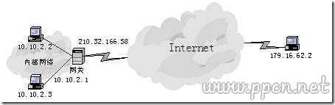
NAT概述
NAT就是在局域网内部网络中使用内部地址，而当内部节点要与外部网络进行通讯时，就在网关（可以理解为出口，打个比方就像院子的门一样）处，将内部地址替换成公用地址，从而在外部公网（internet）上正常使用，NAT可以使多台计算机共享Internet连接，这一功能很好地解决了公共 IP地址紧缺的问题。通过这种方法，可以只申请一个合法IP地址，就把整个局域网中的计算机接入Internet中。这时，NAT屏蔽了内部网络，所有内部网计算机对于公共网络来说是不可见的，而内部网计算机用户通常不会意识到NAT的存在。
如下图所示。这里提到的内部地址，是指在内部网络中分配给节点的私有IP地址，这个地址只能在内部网络中使用，不能被路由转发。
计算机科学与工程学院 主讲人：陈朝华

Slide 22
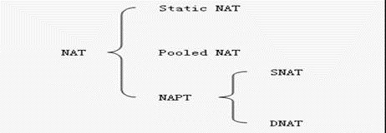
NAT分类
NAT有三种类型：静态NAT(Static NAT)、动态地址NAT(Pooled NAT)、网络地址端口转换NAPT（Port-Level NAT）。
计算机科学与工程学院 主讲人：陈朝华

Slide 23
填空题
3分
NAT有三种类型： [填空1] 、 [填空2] 、 [填空3] 。
正常使用填空题需3.0以上版本雨课堂
作答
计算机科学与工程学院 主讲人：陈朝华

Slide 24
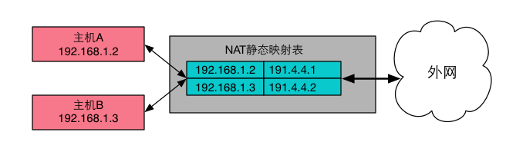
静态NAT
通过手动设置，使 Internet 客户进行的通信能够映射到某个特定的私有网络地址和端口。如果想让连接在 Internet 上的计算机能够使用某个私有网络上的服务器（如网站服务器）以及应用程序（如游戏），那么静态映射是必需的。静态映射不会从 NAT 转换表中删除。
如果在 NAT 转换表中存在某个映射，那么 NAT 只是单向地从 Internet 向私有网络传送数据。这样，NAT 就为连接到私有网络部分的计算机提供了某种程度的保护。但是，如果考虑到 Internet 的安全性，NAT 就要配合全功能的防火墙一起使用。
计算机科学与工程学院 主讲人：陈朝华

Slide 25
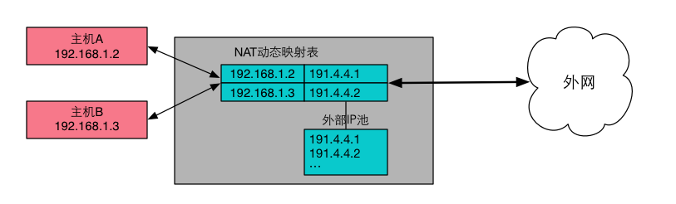
动态NAT
动态地址 NAT ( Pooled NAT )（多对多）。将内部网络的私有 IP 地址转换为公用 IP 地址时，IP 地址是不确定，随机的。所有被授权访问 Internet 的私有 IP 地址可随机转换为任何指定合法的 IP 地址。也就是说，只要指定哪些内部地址可以进行转换，以及用哪些合法地址作为外部地址时，就可以进行动态 NAT 转换。动态 NAT 是在路由器上配置一个外网 IP 地址池，当内部有计算机需要和外部通信时，就从地址池里动态的取出一个外网 IP，并将他们的对应关系绑定到 NAT 表中，通信结束后，这个外网 IP 才被释放，可供其他内部 IP 地址转换使用，这个 DHCP 租约 IP 有相似之处。当 ISP 提供的合法 IP 地址略少于网络内部的计算机数量时。可以采用动态转换的方式。
计算机科学与工程学院 主讲人：陈朝华

Slide 26
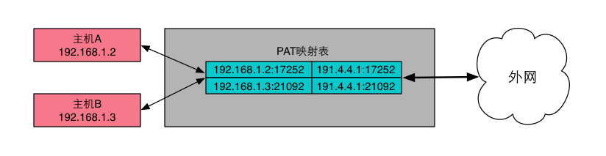
网络地址端口转换NAPT
网络地址端口转换NAPT（Network Address Port Translation）则是把内部地址映射到外部网络的一个IP地址的不同端口上。它可以将中小型的网络隐藏在一个合法的IP地址后面。NAPT与 动态地址NAT不同，它将内部连接映射到外部网络中的一个单独的IP地址上，同时在该地址上加上一个由NAT设备选定的端口号。
NAPT是使用最普遍的一种转换方式。
计算机科学与工程学院 主讲人：陈朝华

Slide 27
NAT功能
主要可以实现以下几个功能：数据包伪装、平衡负载、端口转发和透明代理。
数据伪装: 可以将内网数据包中的地址信息更改成统一的对外地址信息，不让内网主机直接暴露在因特网上，保证内网主机的安全。同时，该功能也常用来实现共享上网。例如，内网主机访问外网时，为了隐藏内网拓扑结构，使用全局地址替换私有地址。
端口转发: 当内网主机对外提供服务时，由于使用的是内部私有IP地址，外网无法直接访问。因此，需要在网关上进行端口转发，将特定服务的数据包转发给内网主机。
负载平衡:目的地址转换NAT可以重定向一些服务器的连接到其他随机选定的服务器。
失效终结:目的地址转换NAT可以用来提供高可靠性的服务。如果一个系统有一台通过路由器访问的关键服务器，一旦路由器检测到该服务器当机，它可以使用目的地址转换NAT透明的把连接转移到一个备份服务器上，提高系统的可靠性。
透明代理:例如自己架设的服务器空间不足，需要将某些链接指向存在另外一台服务器的空间；或者某台计算机上没有安装IIS服务，但是却想让网友访问该台计算机上的内容，这个时候利用IIS的Web站点重定向即可轻松的帮助我们搞定。
计算机科学与工程学院 主讲人：陈朝华

Slide 28





网络地址转换的过程
全球 IP 地址
172.38.1.5
专用网 192.168.0.0
源 IP 地址
192.168.0.3
主机 B
213.18.2.4
主机 A
192.168.0.3
源 IP 地址
172.38.1.5
NAT
路由器
互联网
目的 IP 地址
192.168.0.3
目的 IP 地址
172.38.1.5
NAT 路由器的工作原理
计算机科学与工程学院 主讲人：陈朝华

Slide 29
网络地址转换的过程
内部主机 A 用本地地址 IP_{A} 和互联网上主机 B 通信所发送的数据报必须经过 NAT 路由器。
NAT 路由器将数据报的源地址 IP_{A} 转换成全球地址 IP_{G} ，并把转换结果记录到NAT地址转换表中，目的地址 IP_{B} 保持不变，然后发送到互联网。
NAT 路由器收到主机 B 发回的数据报时，知道数据报中的源地址是 IP_{B} 而目的地址是 IP_{G} 。
根据 NAT 转换表，NAT 路由器将目的地址 IP_{G} 转换为 IP_{A} ，转发给最终的内部主机 A。
计算机科学与工程学院 主讲人：陈朝华

Slide 30
NAT基本配置
1、 静态转换：
  Router(config)#ip nat inside source static 内部本地地址 内部全局地址
2、 动态转换：
Router(config)#ip nat pool 地址池 起始地址 最后地址 netmask 子网掩码
Router(config)#access-list 表号 permit 网络号 反掩码
Router(config)#ip nat inside source list 表号 pool 地址池
3、 PAT：
Router(config)#access-list 表号 permit 网络号 反掩码
Router(config)#ip nat inside source list 表号 interface 外部接口
计算机科学与工程学院 主讲人：陈朝华

Slide 31
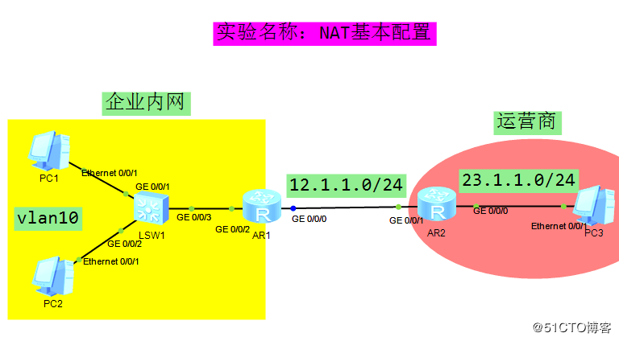
NAT配置简单实例1
实验步骤：
1.设备互联、IP地址规划、加电；
2.设备配置
内网设备
终端设备
PC1:
ip 192.168.10.1
mask 255.255.255.0
gateway 192.168.10.254
PC2:
ip 192.168.10.2
mask 255.255.255.0
gateway 192.168.10.254
计算机科学与工程学院 主讲人：陈朝华

Slide 32
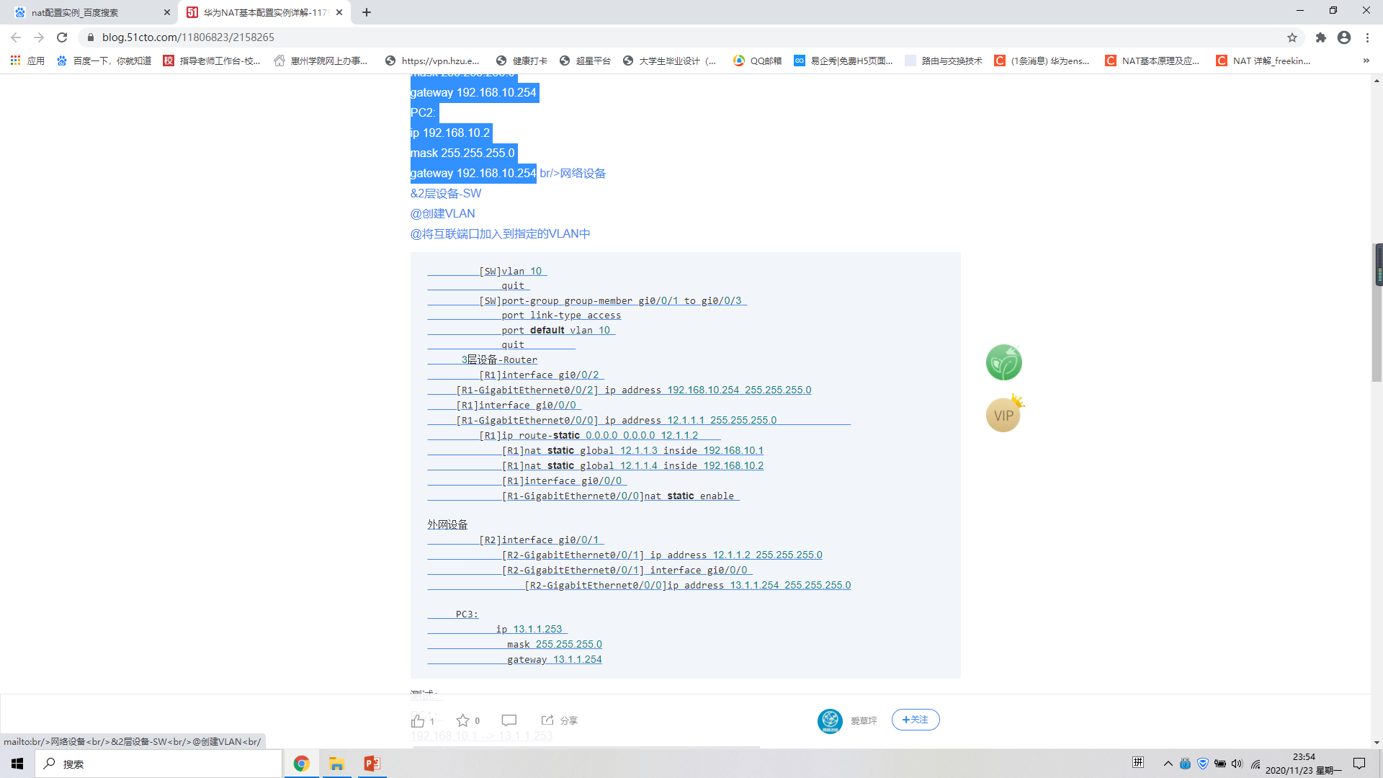
NAT配置简单实例2
计算机科学与工程学院 主讲人：陈朝华

